Slide 1
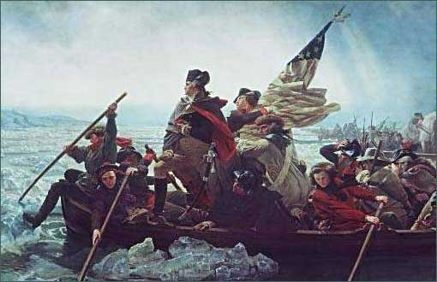
Il Settecento
Esaminiamo una serie di date in successione che ci aiutino a ripercorrere gli avvenimenti fondamentali di questi due secoli di storia:
- (fine Seicento -) Settecento: l’Europa, in particolare Francia, Regno Unito, Prussia e Austria, diviene il fulcro economico, politico e militare del mondo;
- Settecento: l’Italia, come ormai da molti secoli, è divisa tra varie potenze europee, che si succedono nell’oppressione del Paese in seguito alle guerre di successione (1700-1712 quella spagnola, 1733-1738 quella polacca, 1740-1748 quella austriaca, 1756-1763 la guerra dei Sette anni);
- Settecento: gli assolutismi europei si rafforzano. L’accentramento dei poteri risulta addirittura accentuato dall’adozione dei principi illuministici (almeno in parte) nella politica;
- 4 Luglio 1776: la Dichiarazione d’Indipendenza americana scuote l’Europa di Antico Regime;

Slide 2
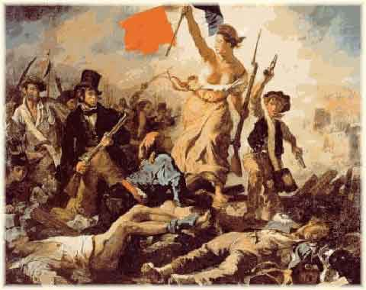
La Rivoluzione Francese e Napoleone
Vediamo ora più in dettaglio la Rivoluzione Francese e l’Impero di Napoleone:
- 17 Giugno – 26 Agosto 1789: la Francia rivoluzionaria mette in crisi e abbatte l’assolutismo;
- 26 Agosto 1789 - 10 Agosto 1792: è in vigore la Costituzione del 1791;
- 10 Agosto 1792 – 9 Termidoro anno II (27 Luglio 1794): repubblica giacobina, è in vigore la Costituzione del 1793;
- 27 Luglio 1794 – 9 Novembre 1799: è in vigore la Costituzione del 1795, simile a quella del 1791
- 25 Dicembre 1799: Napoleone approva la Costituzione dell’anno VIII;
- 1802: Napoleone diviene primo console a vita;
- 2 Dicembre 1804: Napoleone è incoronato da papa Pio VII imperatore;
- 16-19 Ottobre 1813: Napoleone è sconfitto a Lypsia;
- 6 Aprile 1814: Napoleone abdica;
- 1° Marzo – 18 Giugno 1815: periodo dei “cento giorni”; Napoleone è sconfitto a Waterloo;
- 5 Maggio 1821: Napoleone muore a Sant’Elena.

Slide 3
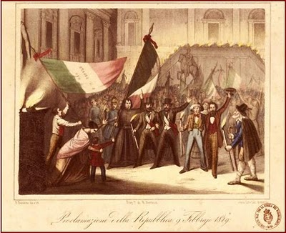
Settecento e Ottocento
Proseguiamo il nostro cammino tra rivoluzione industriale e Restaurazione:
- 1760-1850: rivoluzione industriale in Inghilterra;
- 1814-1815: congresso di Vienna;
- 1820-21; 1830-31; 1848: moti rivoluzionari attraversano tutta l’Europa opponendosi al ritorno dell’Antico Regime imposto dalla Restaurazione.
Passiamo ora all’analisi più dettagliata dei moti italiani.

Slide 4
L’Unificazione italiana
I moti prima del 1848

Slide 5
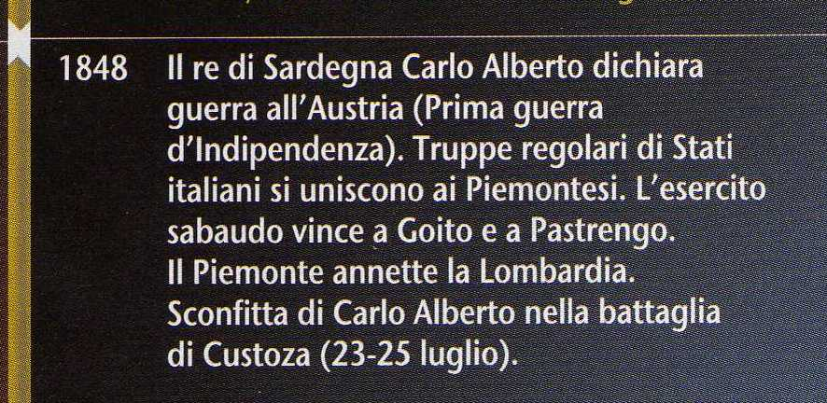
Il 1848

Slide 6
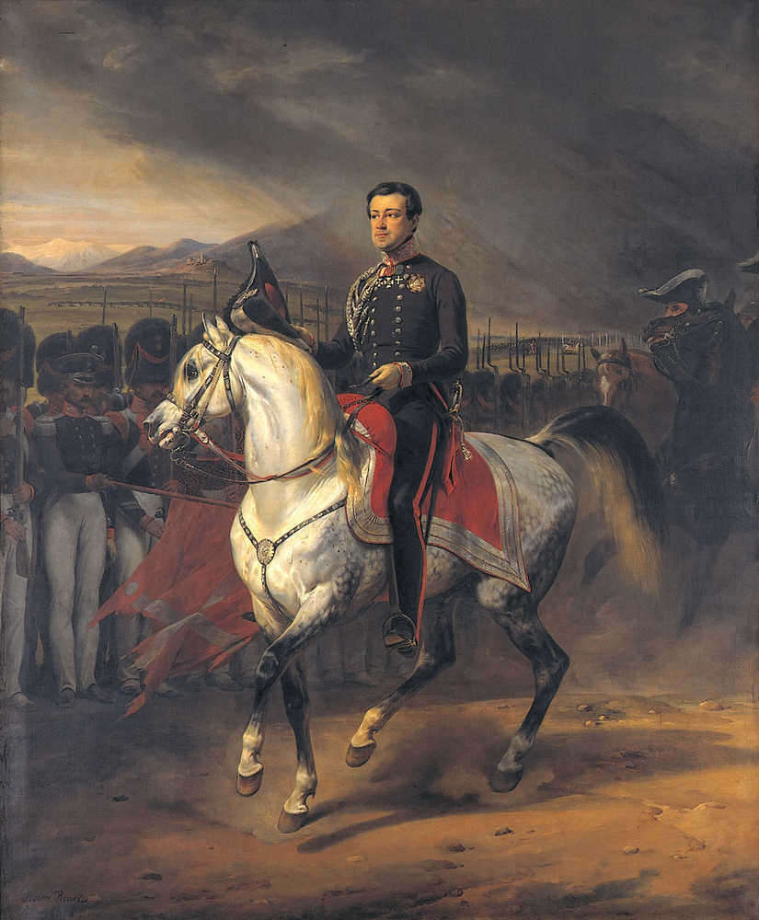
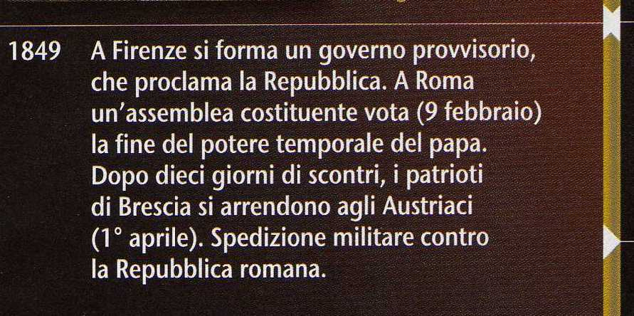
Il1849

Slide 7
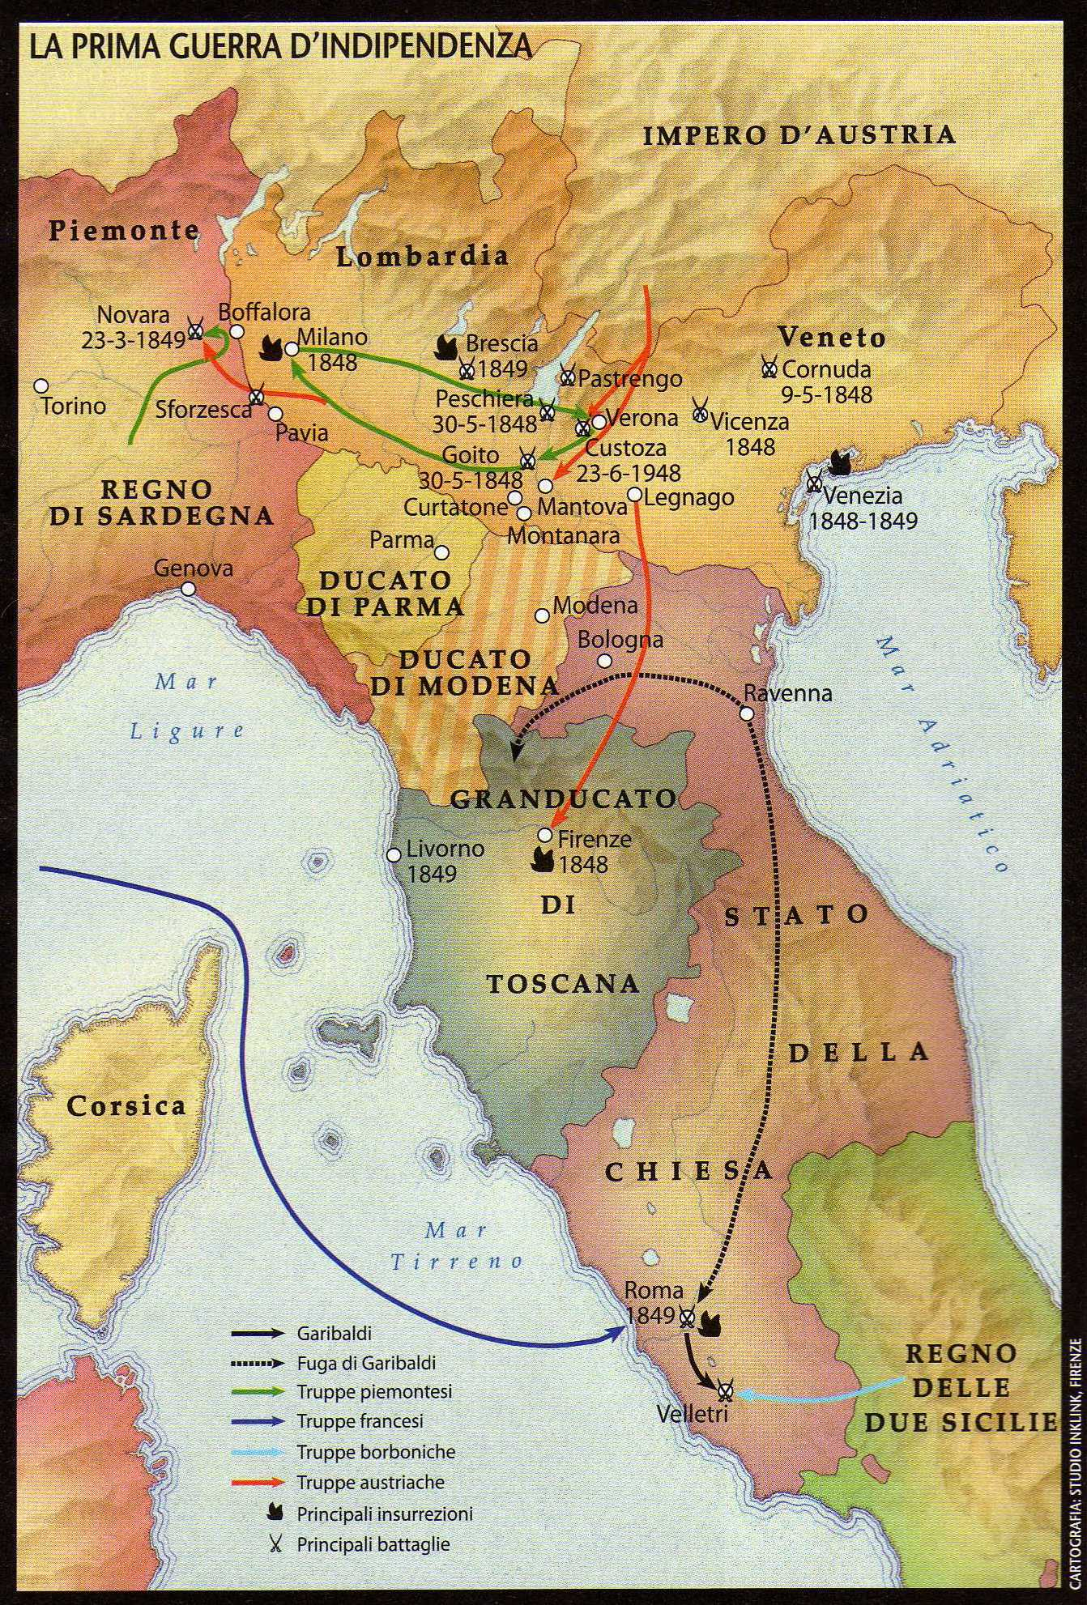
Riepilogo della I guerra d’indipendenza

Slide 8
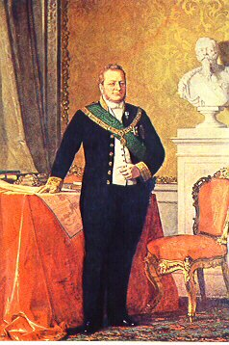
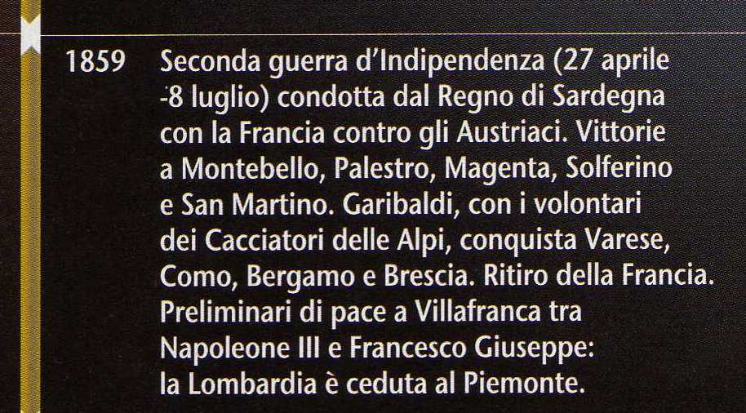
Dal 1855 al 1859

Slide 9
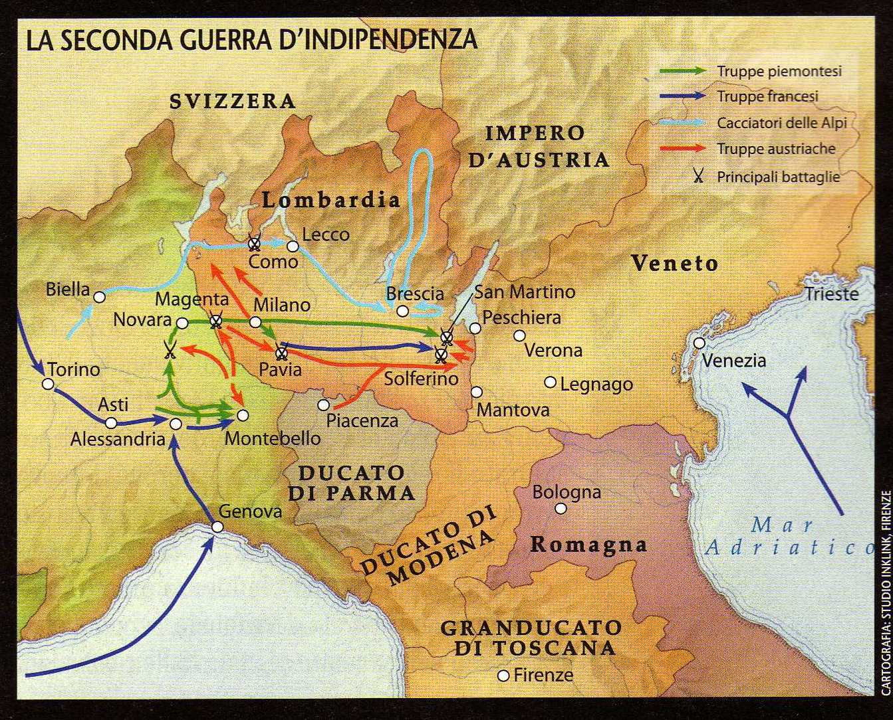
Riepilogo della II guerra d’indipendenza

Slide 10
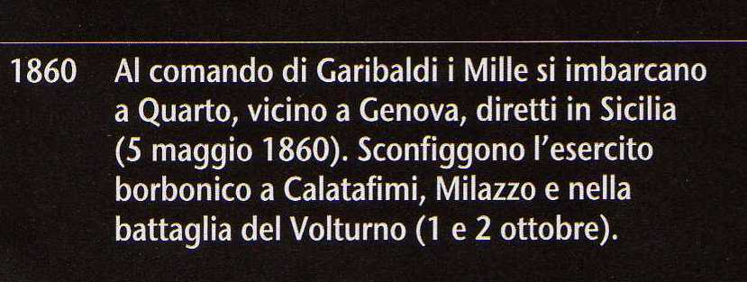
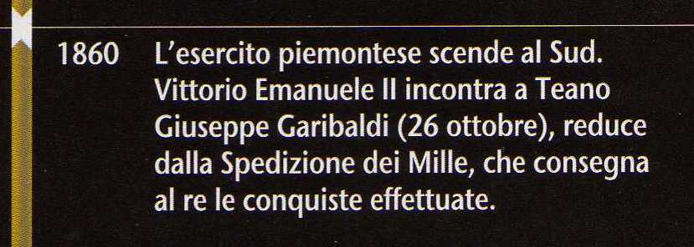
Dal 1860 al 1861

Slide 11
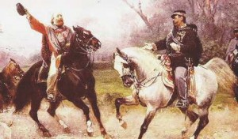
I problemi del nuovo regno

Slide 12
I problemi del nuovo regno

Slide 13
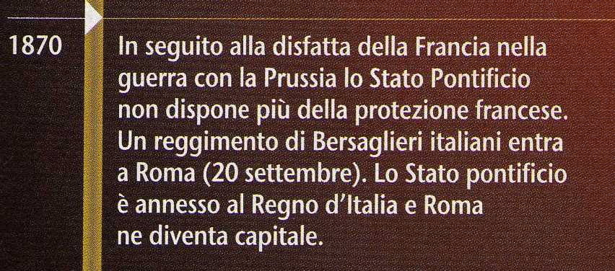
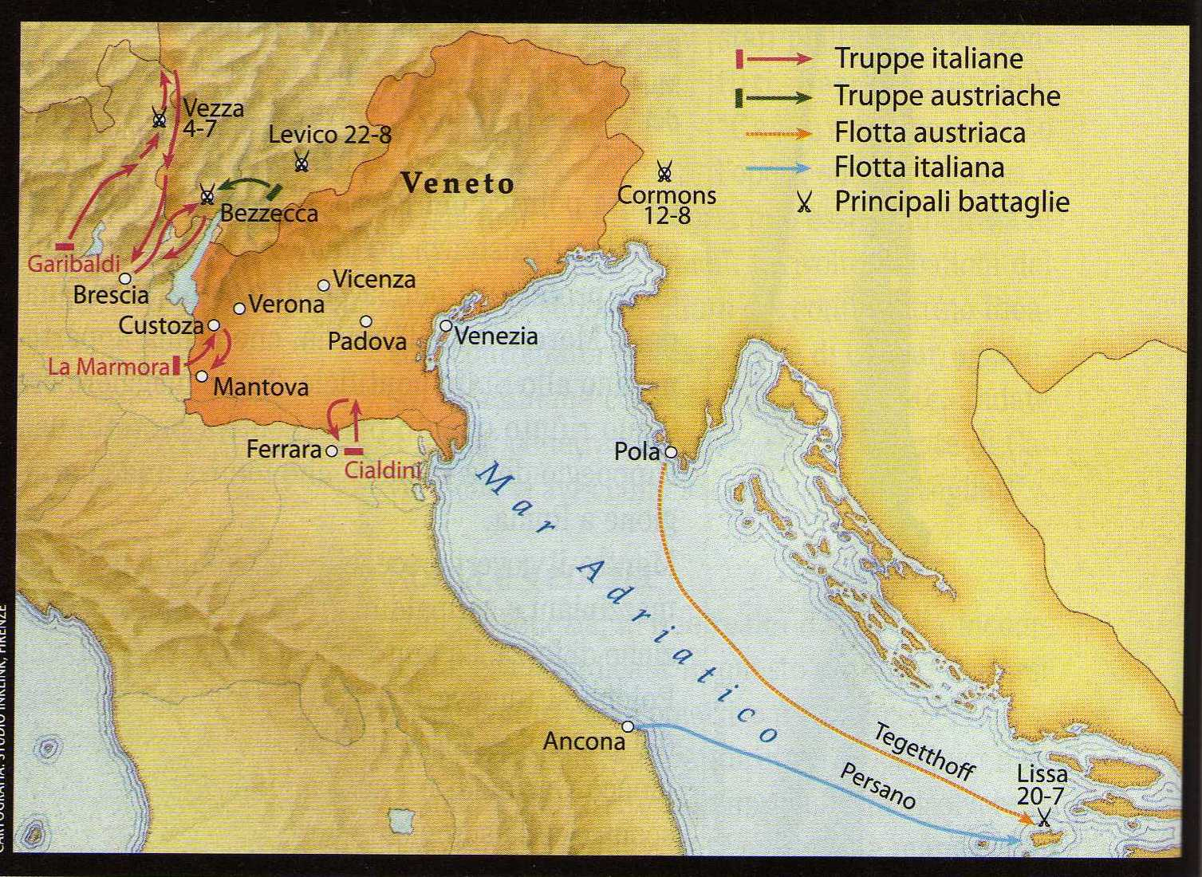
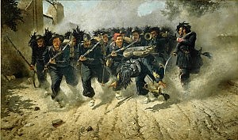
La III guerra d’indipendenza e la conquista di Roma

